Slide 1
Diplomski seminar Usluge zasnovane na računarstvu u oblaku
Tina Zorić

Slide 2
Sadržaj
Računarstvo u oblaku
Softver kao usluga
Platforma kao usluga
Ekonomske prednosti unajmljivanja računalnih resursa
Usporedna analiza cijene CPU vremena
Primjeri komercijalnih računalnih oblaka
Zaključak

Slide 3
Računarstvo u oblaku
Cloud computing
Model plati-koliko-koristiš, korištenje resursa po potrebi
Računala „u oblaku”
Usluge na zahtjev
Isporuka usluga preko mreže (Interneta)
Elastičnost-privid neograničenih resursa
Neovisnost uređaja i mjesta

Slide 4
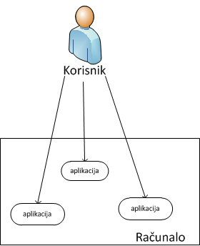
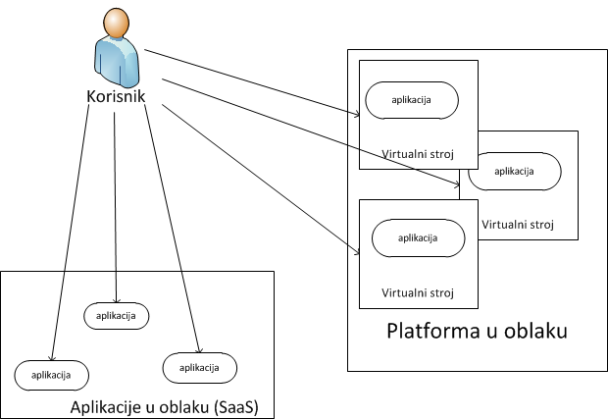
Usluge zasnovane na korištenju vlastitih računalnih resursa i usluge zasnovane na računarstvu u oblaku

Slide 5
Softver kao usluga
Proizvođač rješenja izrađuje aplikaciju, upravlja samom aplikacijom i okruženjem koje je podržava (engl. hosting), a korisnicima je čini dostupnom putem mreže
Softver se ne kupuje, već se plaća usluga njegovog korištenja
Jednostavnije ažuriranje, održavanje i općenito rad s aplikacijom
Google Apps, Bussiness ByDesign, Lotus, NetSuite, Zoho…

Slide 6
Platforma u oblaku
Najpogodniji za tvrtke i osobe koje se bave razvojem softvera
Pristup virtualnom stroju ili prostoru za pohranu podataka najčešće putem preglednika
Smanjuje se financijski rizik
Nadogradnja i ažuriranje sustava nije u nadležnosti tvrtke, već se odgovornost seli na pružatelja usluge
Infrastruktura kao usluga
Platforma kao usluga
Notes:
Tekst u Notes dijelu potrebno je pisati fontom Times New Roman 12pt. Osnovna formatiranja teksta su već ubačena u ovaj predložak: u meniju Format - podmeni Line spacing postavljene su vrijednosti - Line spacing = jedna linija i Before paragraph = pola linije.
Stoga paragrafe nije potrebno odvajati praznim linijama. Formatiranje koje je provedeno na jednoj stranici ne prenosi se na ostale. Stoga je potrebno u svakom Notesu ponoviti postupak formatiranja: poravnavanje po obje margine, Line spacing i Before paragraph.
Notes dio služi samo za pisanje teksta (nema slika).
Ostale oblike formatiranja teksta (buletti i slično) autor može sam odabrati.

Slide 7
Ekonomske prednosti unajmljivanja računalnih resursa
Elastičnost
Maksimalno i prosječno opterećenje
korVrijeme(OBLAK)*(prihod–trošak(OBLAK)) ≥ korVrijeme(PRIVAT) * (prihod - $\frac{trošak(PRIVAT)}{iskorištenje}$)
Optimalna nabavu bez prevelikih kapitalnih ulaganja
Amortizacija nabavljene opreme, odnosno smanjivanje njezine stvarne vrijednosti tijekom tehnološkog vijeka trajanja
''Snaga računala uz konstantnu cijenu (i dimenzije) udvostručuje se svake dvije godine.''
Vrijednost novca mijenja se tijekom vremena

Slide 8
Usporedna analiza cijene CPU vremena
Svaki budući primitak ili izdatak (future value – FV) ima manju sadašnju vrijednost (present value – PV) nego da je primljen ili isplaćen danas
$$PV= \frac{FV}{{(1+k)}^{T}}$$
Neto sadašnja vrijednost svih primitaka (net present value - NPV) tijekom Y godina
$$NPV= \sum_{T=0}^{Y−1}{\frac{C_{T}}{{(1+k)}^{t}}}$$
relativno umanjivanje CPU performansi tijekom vremena
$$PC= \frac{FC}{{(\sqrt{2})}^{T}}$$
ukupni iskoristivi procesorski kapacitet TC
$$T C=TCPU∗H∗η$$

Slide 9
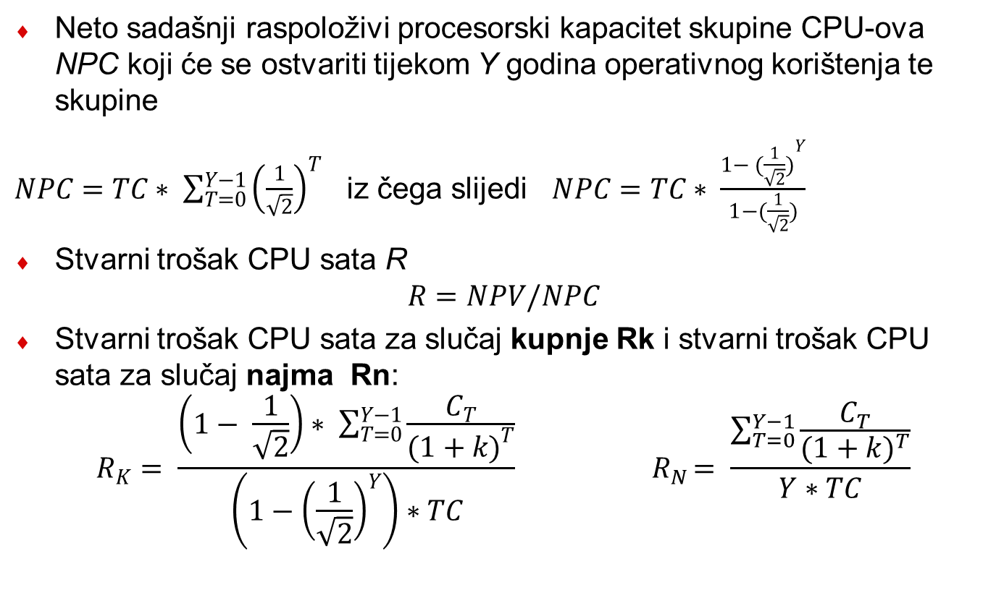
Usporedna analiza cijene CPU vremena (2)
Neto sadašnji raspoloživi procesorski kapacitet skupine CPU-ova NPC koji će se ostvariti tijekom Y godina operativnog korištenja te skupine
$NPC=TC∗ \sum_{T=0}^{Y−1}{{\left(\frac{1}{\sqrt{2}}\right)}^{T}}$ iz čega slijedi $NPC=TC∗ \frac{1− {(\frac{1}{\sqrt{2}})}^{Y}}{1−(\frac{1}{\sqrt{2}})}$
Stvarni trošak CPU sata R
$$R=NPV/NPC$$
Stvarni trošak CPU sata za slučaj kupnje Rk i stvarni trošak CPU sata za slučaj najma Rn:
$$R_{K}= \frac{\left(1− \frac{1}{\sqrt{2}}\right)∗ \sum_{T=0}^{Y−1}{\frac{C_{T}}{{(1+k)}^{T}}}}{\left(1−{\left(\frac{1}{\sqrt{2}}\right)}^{Y}\right)∗TC} { R}_{N}= \frac{\sum_{T=0}^{Y−1}{\frac{C_{T}}{{(1+k)}^{T}}}}{Y∗TC}$$

Slide 10
Usporedna analiza cijene CPU vremena (3)

Slide 11
Tehničke prednosti računalnih oblaka
Softverska rješenja se postavljaju brzo i jednostavno
Povećanje interoperabilnosti (interoperability) među softverskim rješenjima raznih proizvođača
Vlastito informatičko osoblje se može usredotočiti na ICT inovacije
Olakšano je raspršenje podatkovnih spremišta i softverskih rješenja na razne geografske i virtualne lokacije (lakša obrana od napada uskraćivanjem usluge (Denial of Service – DoS))

Slide 12
Primjeri komercijalnih računalnih oblaka
Amazon Web Services
nudi tri različita modela koja nude optimizaciju troškova:
On-Demand Instances
Reserved Instances
Spot Instances
T-Com Cloud
Računalo
Server
Ljudski resursi
Nadzor vozila

Slide 13
Zaključak
Dostupnost temeljem standardnih informacijskih i komunikacijskih tehnologija
Utemeljenost na računalnoj virtualizaciji
Proširivost
Naplata prema korištenju
Korištenje i skaliranje na zahtjev

